Slide 1
RESEARCH CHECKPOINT / P22
追加６課題で、次に検証すべき問題を絞る
６件中２件成功。観測の欠落だけでは説明できない。
通常の指示で残る問題を見極め、新技術の対象を絞る。
全履歴基準：2/6 成功。全６件を評価・監査。
65生成、1,087,194既知トークン、202 API。
使用量不明 1件。失敗・打切りも費用に含める。
到達点は基準の観察。既存対照を超える固有の機構と効果は、別の比較で示す。
2026-10-21｜追加６開発課題・各１seed｜探索的観察。新方式・確認実験の結果ではない
01
Notes:
追加６課題で、次に検証すべき問題を絞る

Slide 2
01 / 目的と研究上の位置
仕事を正しく終えるための状態・実行制御を研究する
背景と目的
P22で確かめること
情報が複数の取得・操作へ分散する仕事では、
途中の正しさだけで最終完了は決まらない。
同じモデル・情報・予算で、
ハーネスのどの制御が品質と費用を
変えるかを測る。
強い単純対照でも問題が残るかを調べる前に、
別の要求で全履歴基準の実行を観察する。
集約・台帳・検査器はまだ追加しない。
この６件は方式選定の開発用になり、
未調整の確認群として再利用しない。
求める成果：具体的な失敗条件 → 状態・更新規則の変更 → 同予算の対照との効果と限界。
2026-10-21｜追加６開発課題・各１seed｜探索的観察。新方式・確認実験の結果ではない
02
Notes:
仕事を正しく終えるための状態・実行制御を研究する

Slide 3
02 / 実験アーキテクチャ
凍結した実行器から、模擬アプリを操作する
M3 IQ4_XS、64K、全履歴、同じ公開API。物理的な並列推論は行わない。
事前選定の６課題
単一の実行ループ
模擬環境と成果物
要求を見る前にID・順序を固定
モデル → 公開API → 観測
操作順・費用・境界状態を保存
各課題：45万総トークン、80モデル呼出し、80 API、30分。
独立評価は後続モデルへ返さず、全６件終了後に内容を分析する。
80 APIは研究側の追加上限。公式の応答回数とは異なる。
現基準は残予算を逐次提示しない。上限停止だけから新機構を正当化しない。
2026-10-21｜追加６開発課題・各１seed｜探索的観察。新方式・確認実験の結果ではない
03
Notes:
凍結した実行器から、模擬アプリを操作する

Slide 4
03 / 全６件の結果
全結果を同じ表へ残す
課題が違うP11・P18との成否差を、方式改善の効果とは扱わない。
課題
結果・終了条件
既知トークン
送信API
1 条件付き評価更新
未達・完了宣言
197,557
61
2 支払要求の承認
未達・完了宣言
224,688
22
3 年間請求の集計
未達・生成中の時間上限
390,485
36
4 指定元の連絡削除
成功・完了宣言
74,335
30
5 保存物の圧縮・整理
成功・完了宣言
70,784
13
6 候補群の最大値選択
未達・完了宣言
129,345
40
合計
2/6 成功
1,087,194
202
使用量不明 1件。監査不一致０。完了宣言と独立評価を区別する。
2026-10-21｜追加６開発課題・各１seed｜探索的観察。新方式・確認実験の結果ではない
04
Notes:
全結果を同じ表へ残す

Slide 5
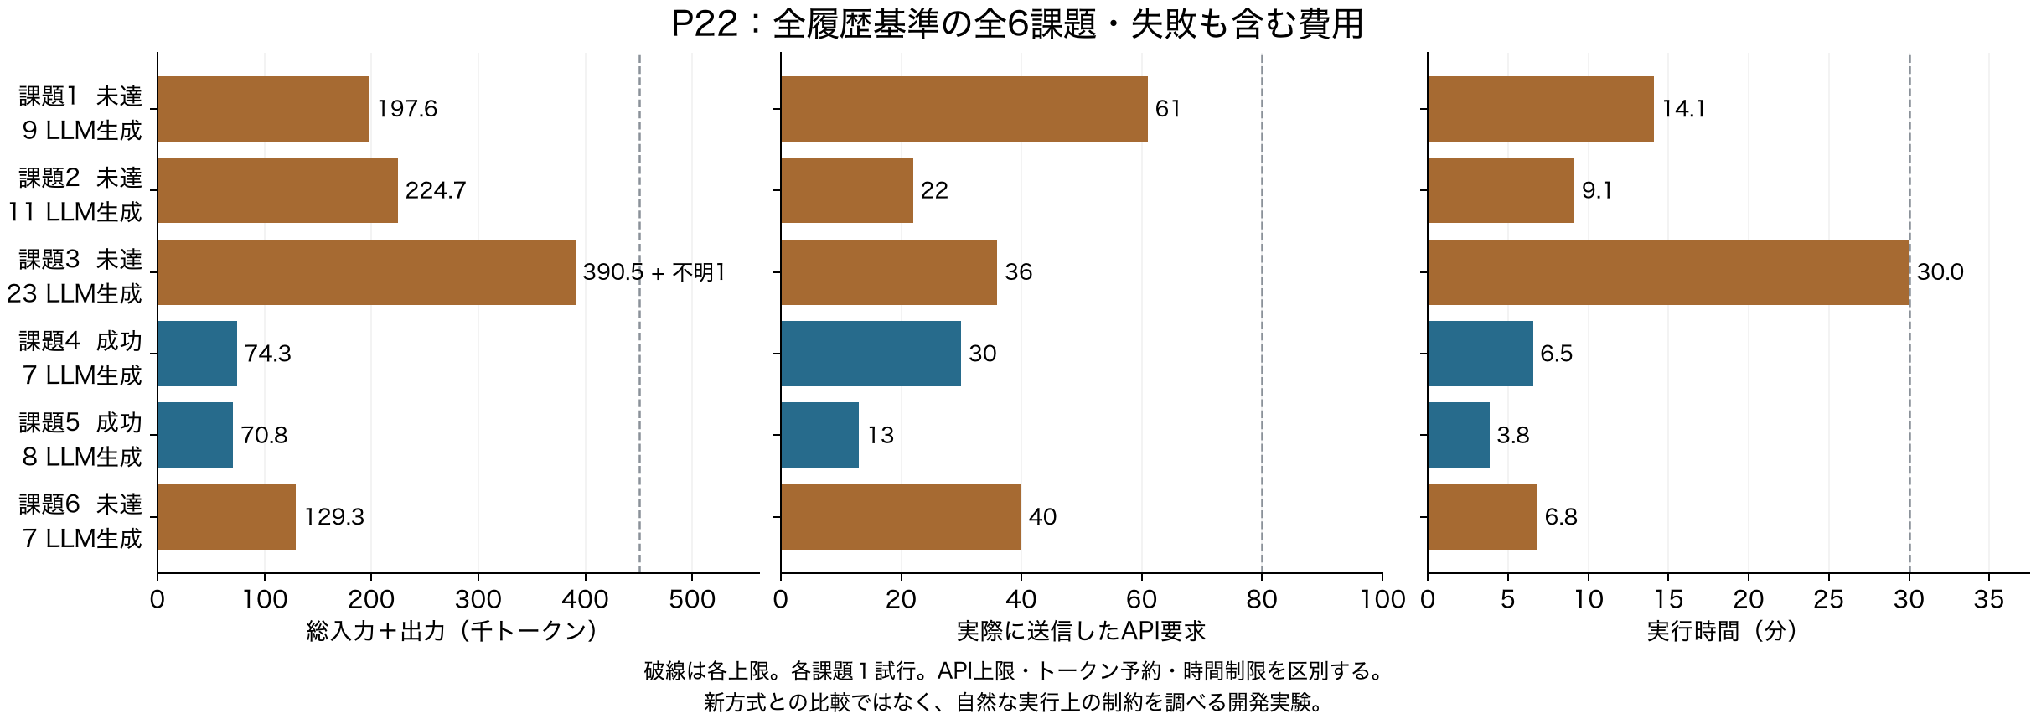
04 / 資源使用量
成功・未達の両方にかかった量を示す
破線は各課題の上限。既知トークンは使用量不明がある場合には下限。
2026-10-21｜追加６開発課題・各１seed｜探索的観察。新方式・確認実験の結果ではない
05
Notes:
成功・未達の両方にかかった量を示す

Slide 6
05 / 公開観測からの考察
観測事実と、まだ検証していない原因を分ける
集合が正しいか／全部見たか
既知のAPI規則と成功例
課題1：選んだ27曲の処理は全件実行。
要求に合う集合かは未確定。
課題6：観測した35曲の最大値は正しい。
ただし一覧は先頭５件だけで、
次ページの確認がなかった。
取得後の記憶不足とは断定できない。
課題2：観測内の対象10件を全件承認。
質問でないのに回答引数を付けた。
課題3：時刻APIを呼ばず時間上限へ。
課題4・5：対象操作と独立評価は成功。
公式の一般指示にある案内を補い、
６件を同じ予算で比較する。
原因は未確定。公式の一般指示を補うP24は、既存基準の校正であり新手法ではない。
2026-10-21｜追加６開発課題・各１seed｜探索的観察。新方式・確認実験の結果ではない
06
Notes:
観測事実と、まだ検証していない原因を分ける

Slide 7
06 / 次に何をするか
既存指示で改善する分を、新規性から分ける
目標：２段組４ページ、10/23主要実験・あらまし、10/31投稿完了。
P24：同じ６件に、時刻取得・全ページ・完了形式等の一般規則を追加。
モデル・ツール・全履歴・予算は維持し、成功例も全て残す。
通常PythonのP23全体比較は未実施。今回の問題に合う対照を先にする。
12確認シナリオは未閲覧。具体的な機構と比較計画を固定してから使う。
現時点では、新規性・提案方式の有効性・投稿準備完了を主張できない。
P22：全結果・採否・代案
同じ予算での既存対照の位置づけ
原稿と新規性の現在地
４ページで主張できる評価範囲
2026-10-21｜追加６開発課題・各１seed｜探索的観察。新方式・確認実験の結果ではない
07
Notes:
既存指示で改善する分を、新規性から分ける

